Slide 1
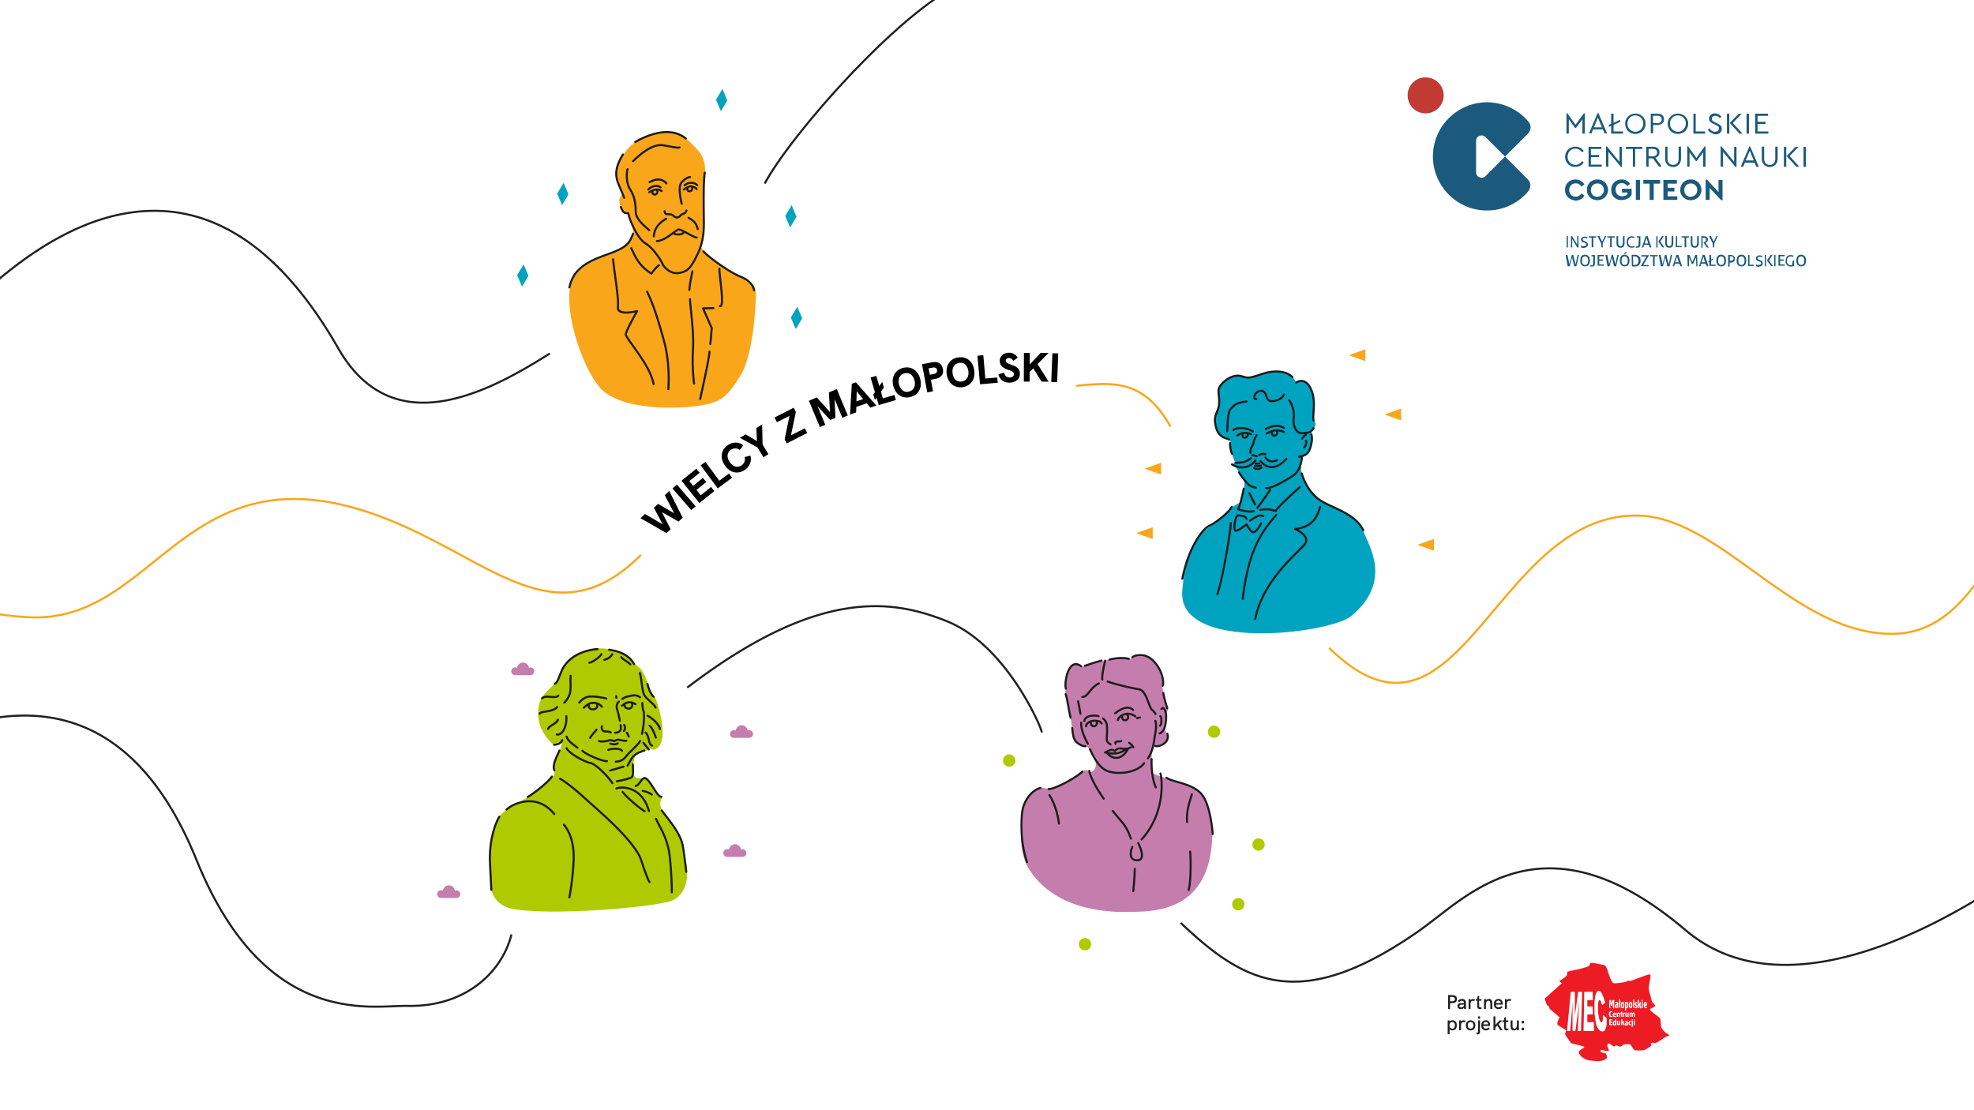


Slide 2

Burza mózgów: Jakiego typu oświetlenia zdarzało ci się używać?
W jaki sposób ludzie oświetlali nocą swe pomieszczenia od najdawniejszych czasów do XIX wieku?
^{IGNACY ŁUKASIEWICZ}
¹⁸²²⁻¹⁸⁸²

Slide 3
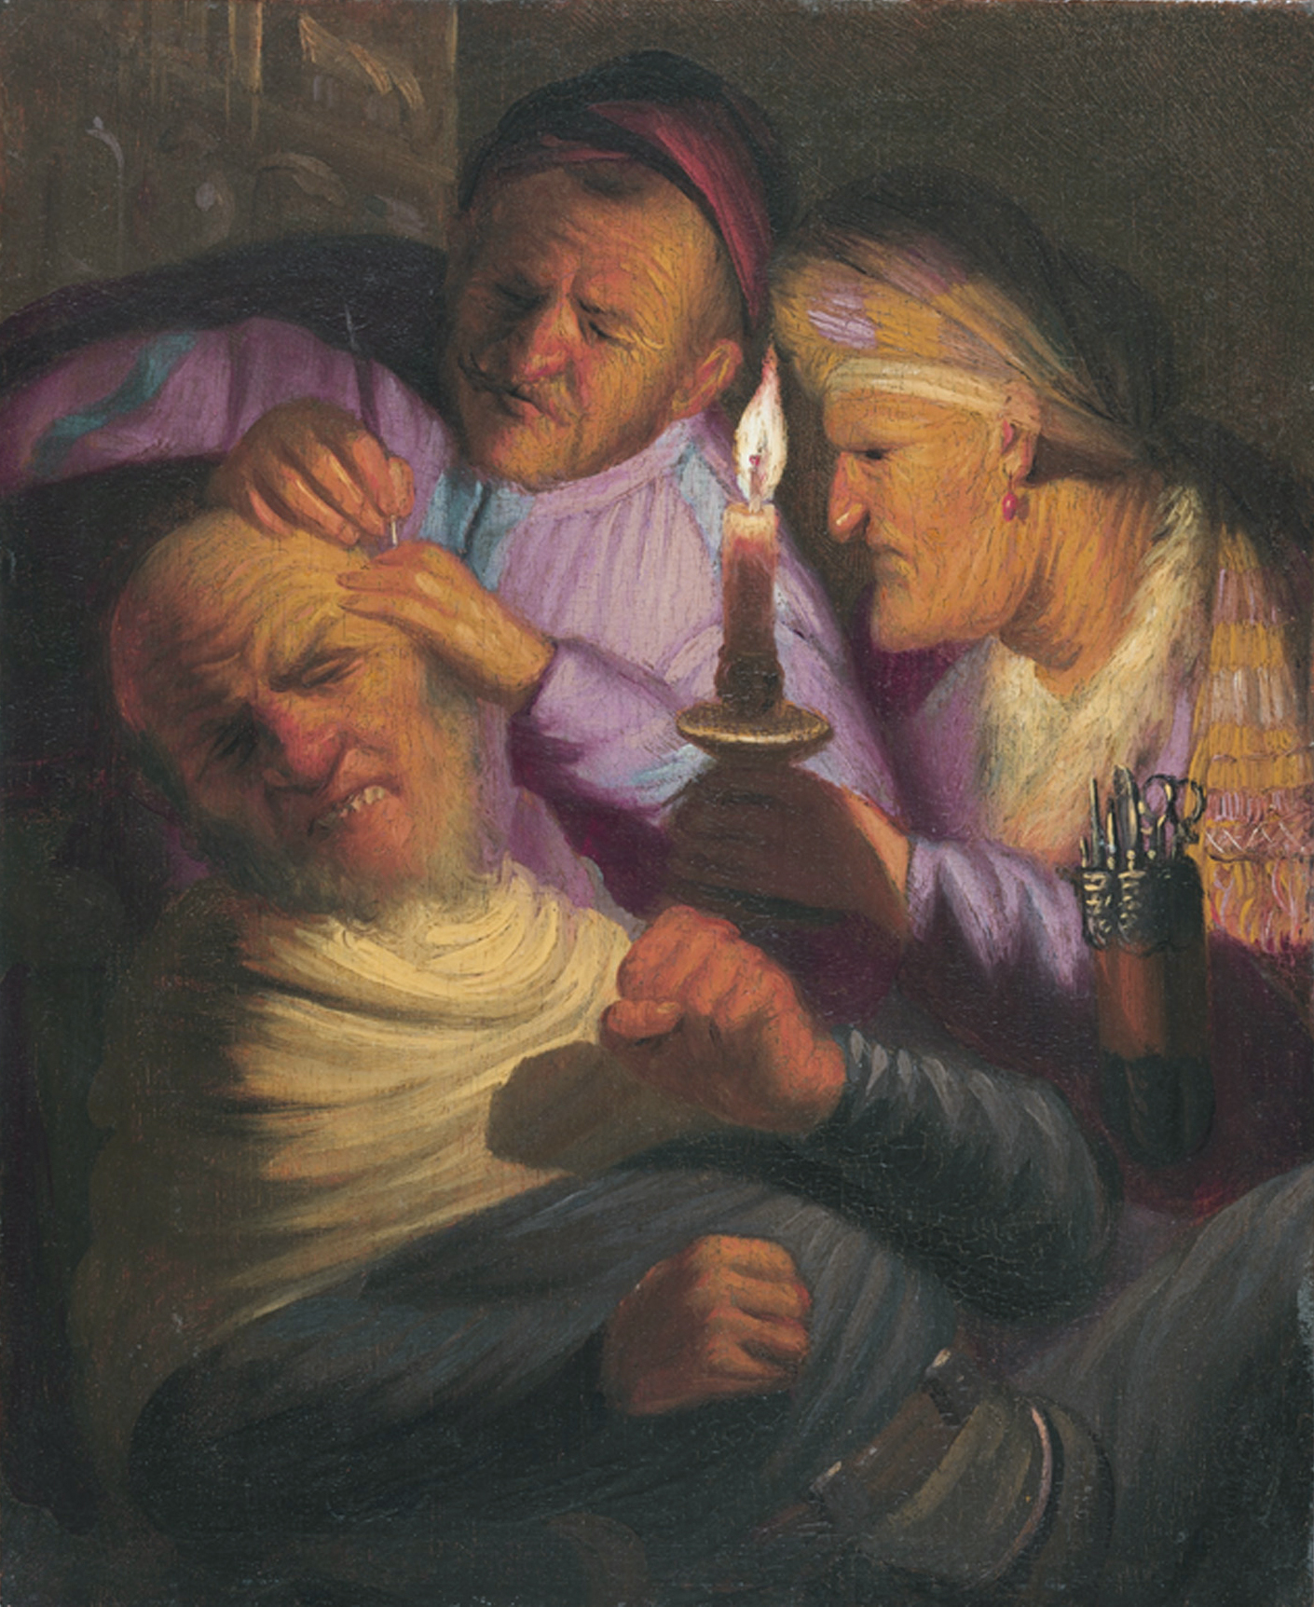
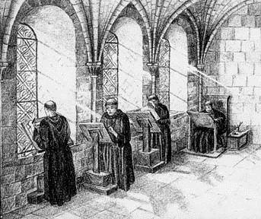
Mnisi korzystają ze światła dziennego
Operacja przy świeczce z obrazu Rembrandta, początek XVII wieku
https://pl.m.wikipedia.org/wiki/Plik:Rembrandt_van_Rijn,_De_operatie_%28Gevoel%29,_1624–1625.jpg
https://virtualarchaeology.sardegnacultura.it/index.php/es/yacimientos-arqueologicos/eta-medievale/san-nicola-di-trullas/fichas-detalladas/2535-la-vita-monastica
źródło

Slide 4
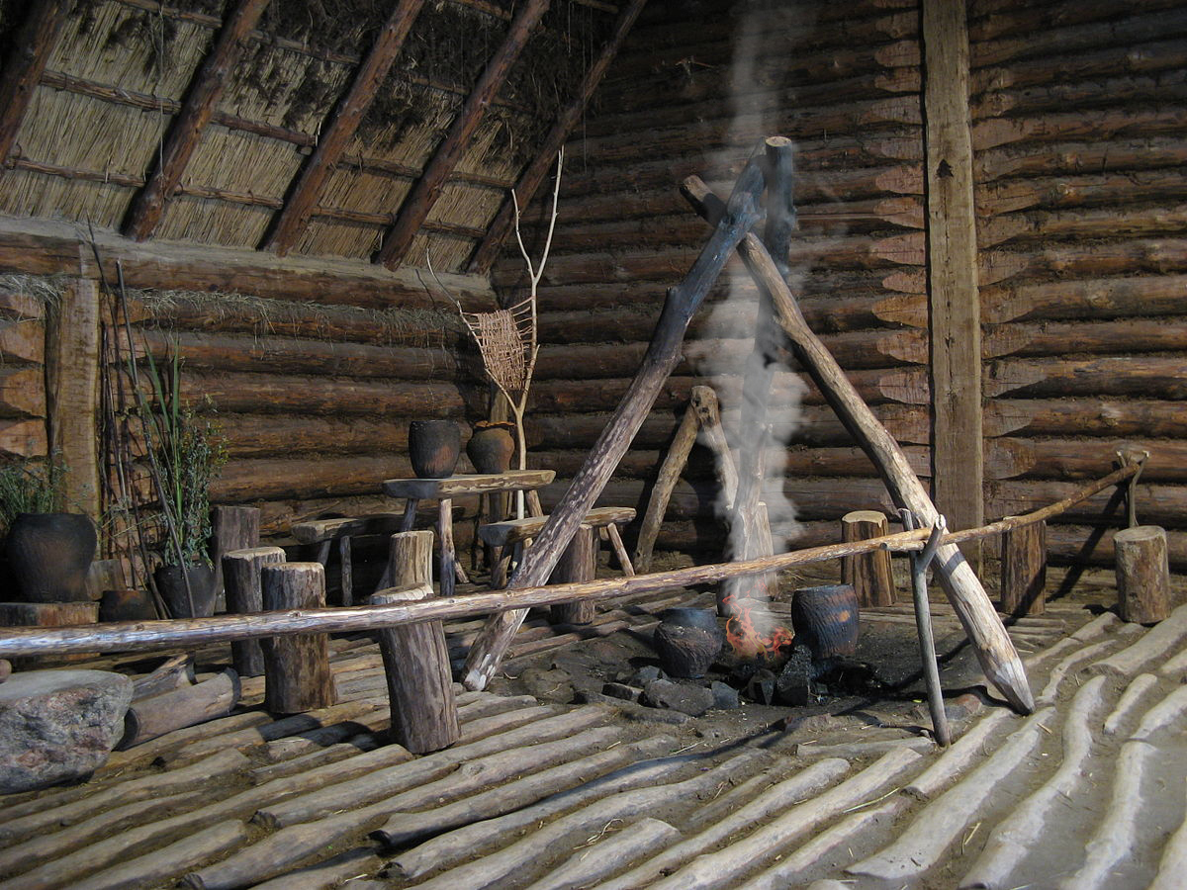
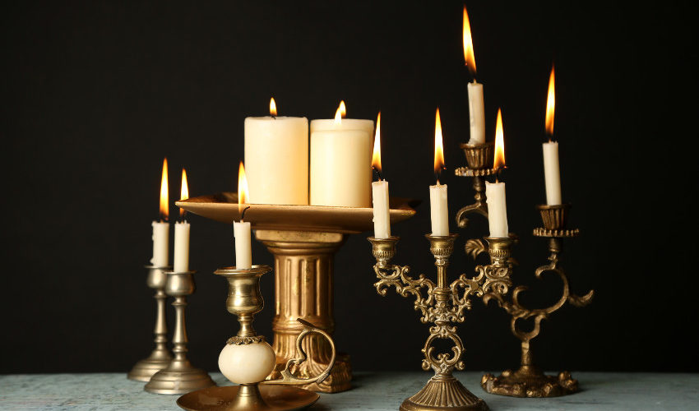
Stare świeczniki
Kurna chata
https://pl.m.wikipedia.org/wiki/Plik:Biskupin_chata_wnetrze_kuchnia.jpg
https://galeriarossar.com/stare-swieczniki-przepis-na-wyjatkowy-nastroj-w-twoich-wnetrzach/
źródło

Slide 5
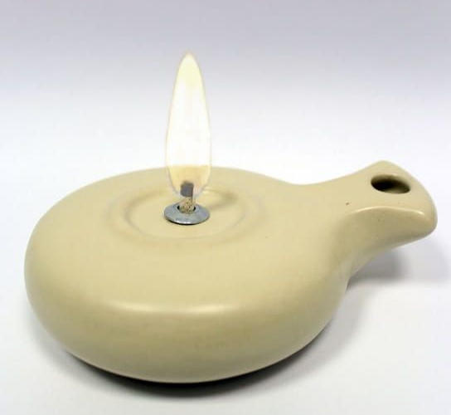
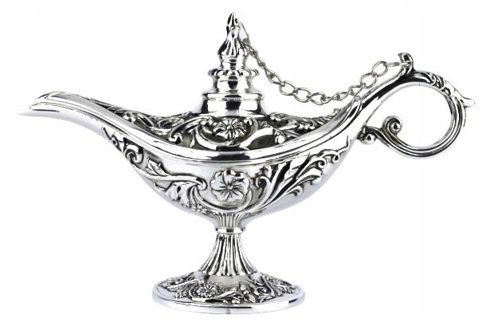
Lampka oliwna (inaczej kaganek)
Od starożytności do czasów Łukasiewicza właśnie takie lampki służyły najczęściej do oświetlania. W baśni o Aladynie z takiej właśnie lampy miał wychodzić dżinn.
https://e-religijne.pl/pl/p/Lampka-oliwna-kaganek-wzor-2/11319
https://www.prezentynka.pl/lampa-alladyna-plater-posrebrzana-id-1815
źródło

Slide 6
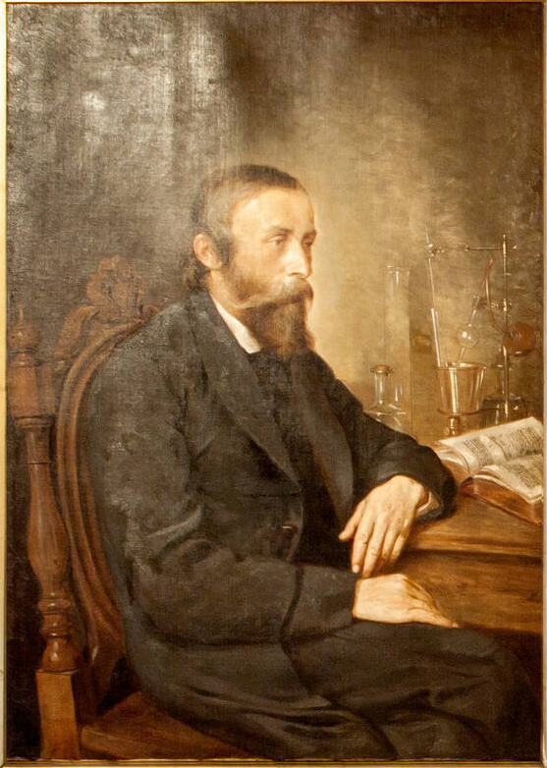
Łukasiewicz to człowiek, któremu zawdzięczamy rewolucję w oświetleniu.
https://podkarpackie.eu/turystyka/ignacy-lukasiewicz-lampa-i-sercem-rozswietlal-ludziom-zycie/
źródło

Slide 7
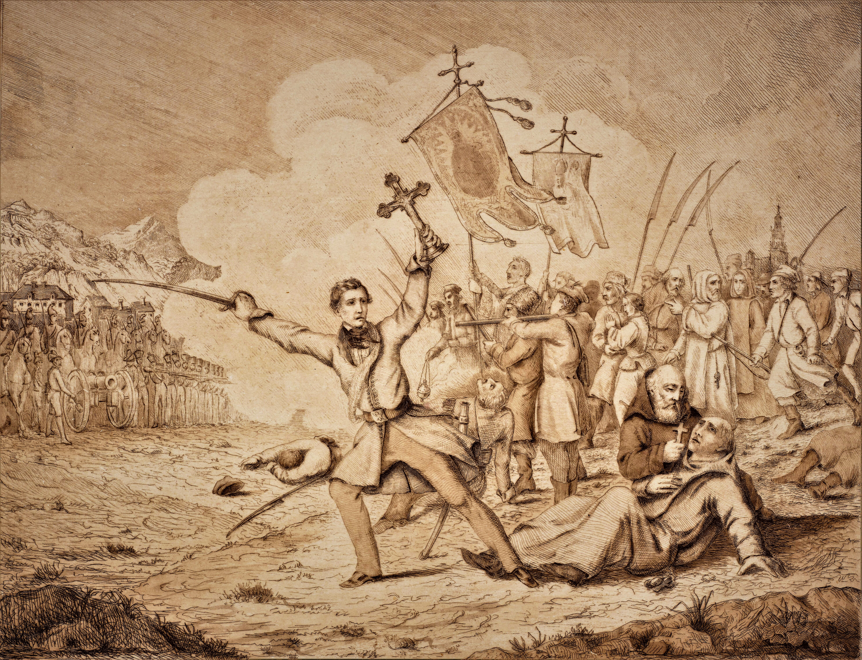

Romantyczna
młodość
Powstanie krakowskie (1846)
Właściwie nazywał się Jan Józef Ignacy Łukasiewicz.
Jako szlachcic czuł się zobowiązany do walki o Polskę.
Żył pod zaborem austriackim i spiskował razem ze znanym organizatorem powstania krakowskiego Edwardem Dembowskim, który zginął w walkach (1846), a Łukasiewicza aresztowano na dwa lata (1846-47).
Herb Łukasiewiczów „Łada”
http://wiadomoscipodgorze.pl/170-rocznica-powstania-krakowskiego-1846/
https://pl.wikipedia.org/wiki/%C5%81ada_(herb_szlachecki)
źródło

Slide 8
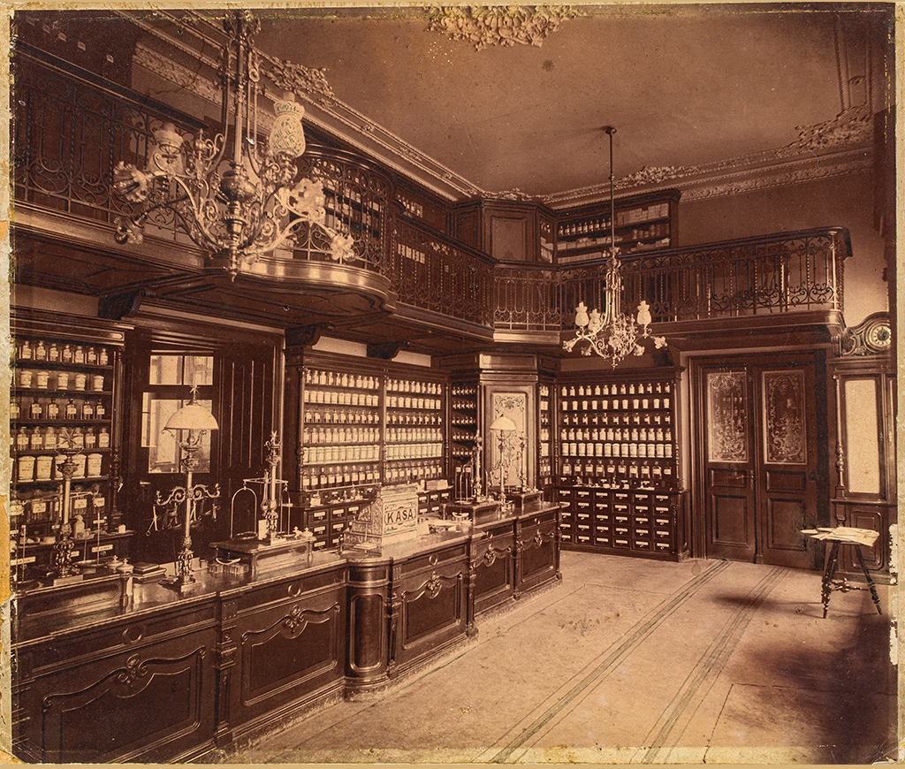
Profesja: aptekarz
Apteka lwowska Piotra Mikolascha,
gdzie pracowali Jan Zeh
i Ignacy Łukasiewicz
https://muzea.malopolska.pl/en/objects-list/1739
źródło

Slide 9
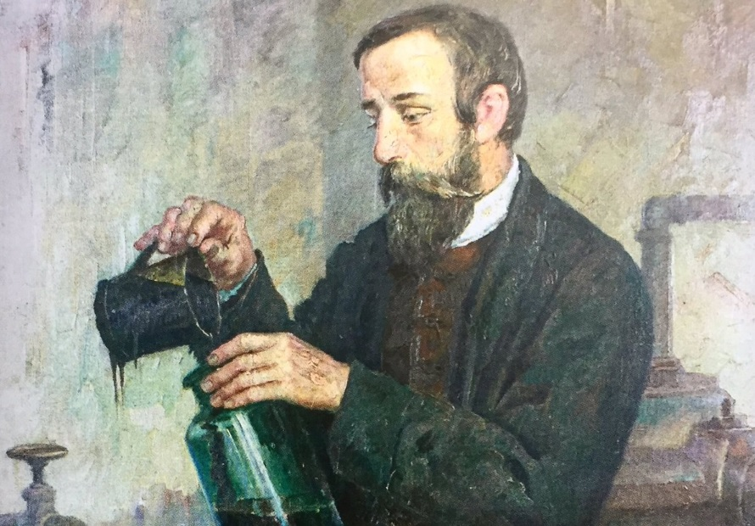
Chemik-wynalazca
Łukasiewicz z Zehem opracowali metodę frakcyjnej (kaskadowej) destylacji ropy
i oddzielenia nafty, która paliła
się jasnym światłem.
https://www.biznesistyl.pl/kultura/oblicza-kultury/13660_.html
źródło

Slide 10
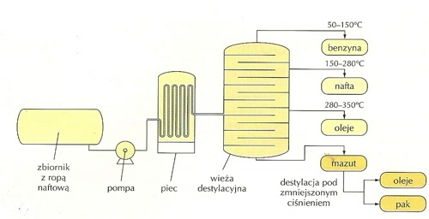
Schemat destylacji frakcyjnej (kaskadowej)
https://www.biznesistyl.pl/kultura/oblicza-kultury/13660_.html
źródło

Slide 11
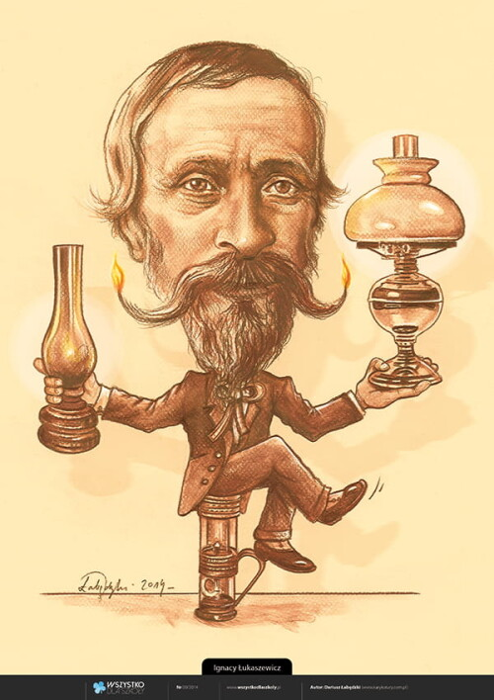
Chemik-konstruktor
Zasługą Łukasiewicza było skonstruowanie lampy naftowej, wykonanej przez lwowskiego blacharza Adama Bratkowskiego, dzięki której oświetlenie stało się tanie.
1853 – pierwsza operacja nocna przy świetle lampy naftowej.
1854 – pierwsza uliczna lampa naftowa (Gorlice).
https://dydaktyczne.pl/plakat/Ignacy-Lukasiewicz/642
źródło

Slide 12
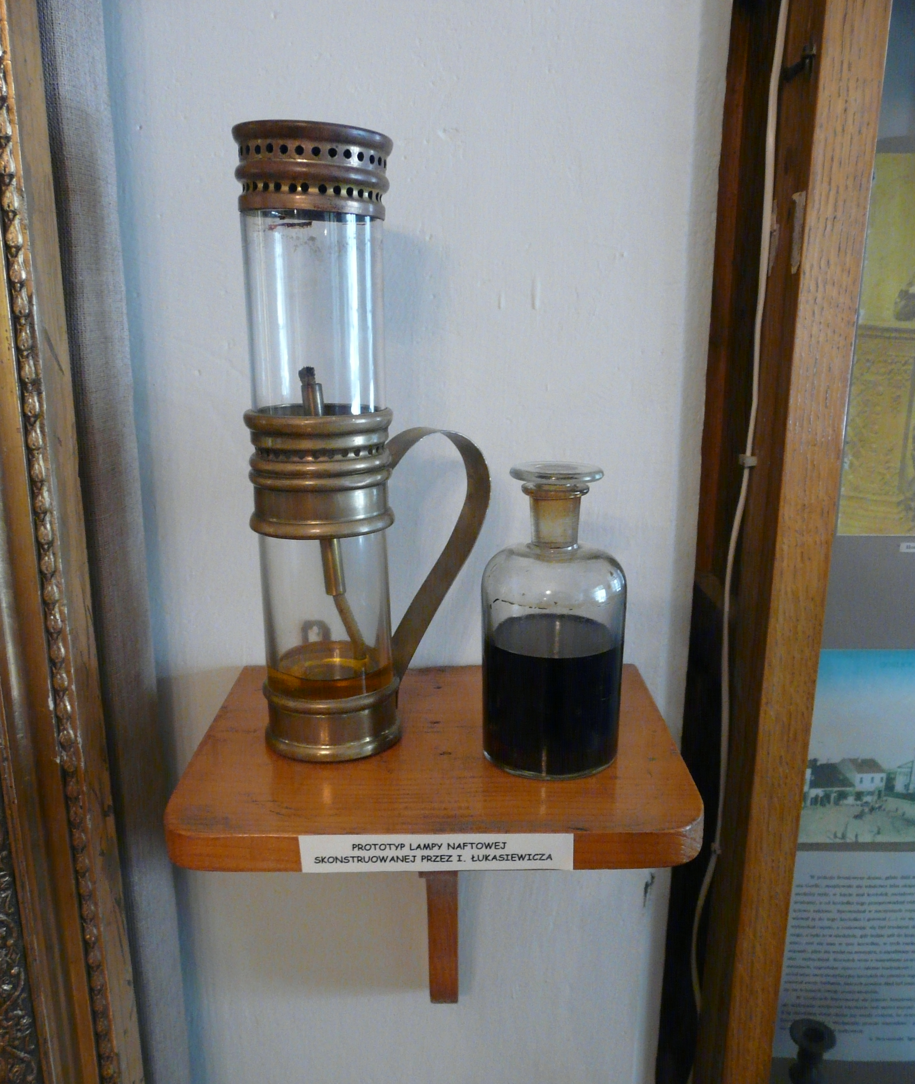

Prawdopodobnie tak właśnie wyglądała lampa Łukasiewicza. Ten egzemplarz znajduje się w Muzeum PTTK w Gorlicach.
Burza mózgów: jak lampa naftowa zmieniła świat?
https://pl.wikipedia.org/wiki/Lampa_naftowa
https://pgnig.pl/rok-ignacego-lukasiewicza-
źródło

Slide 13
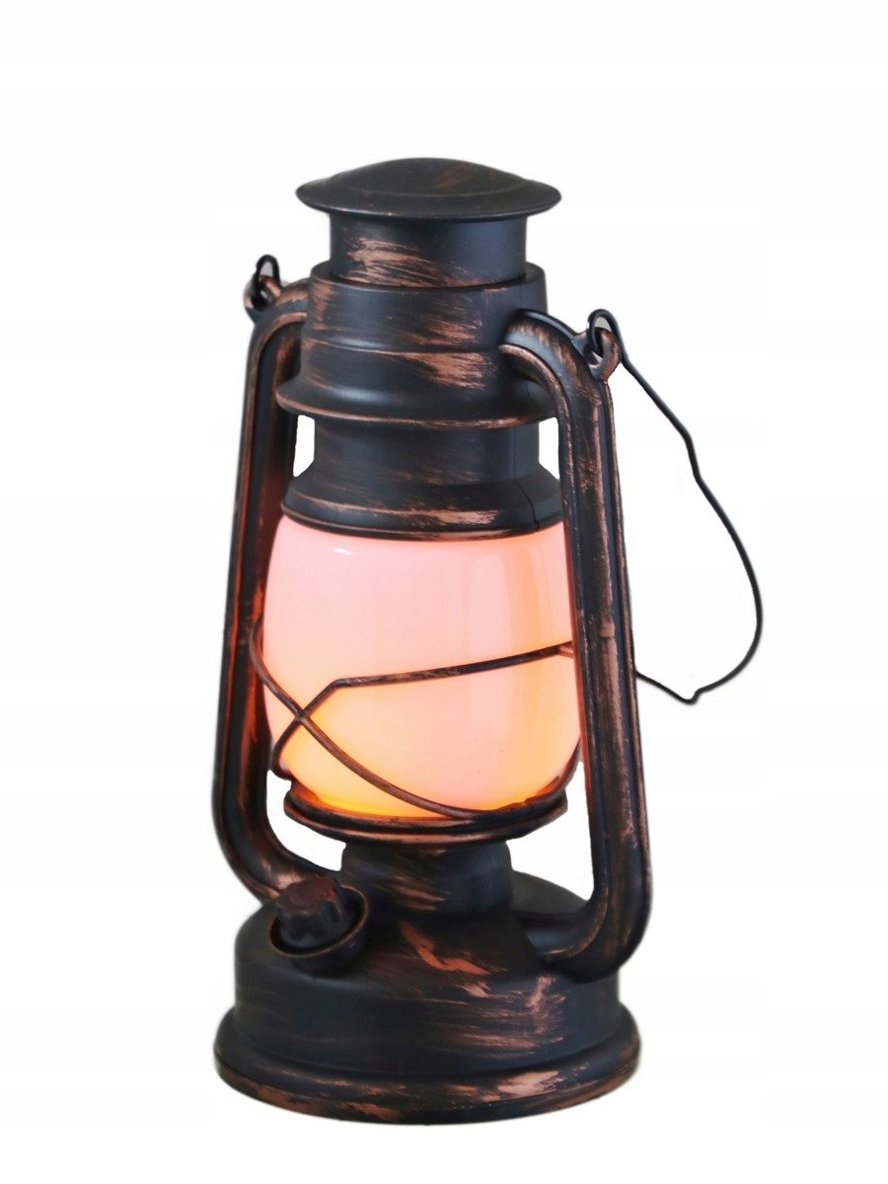
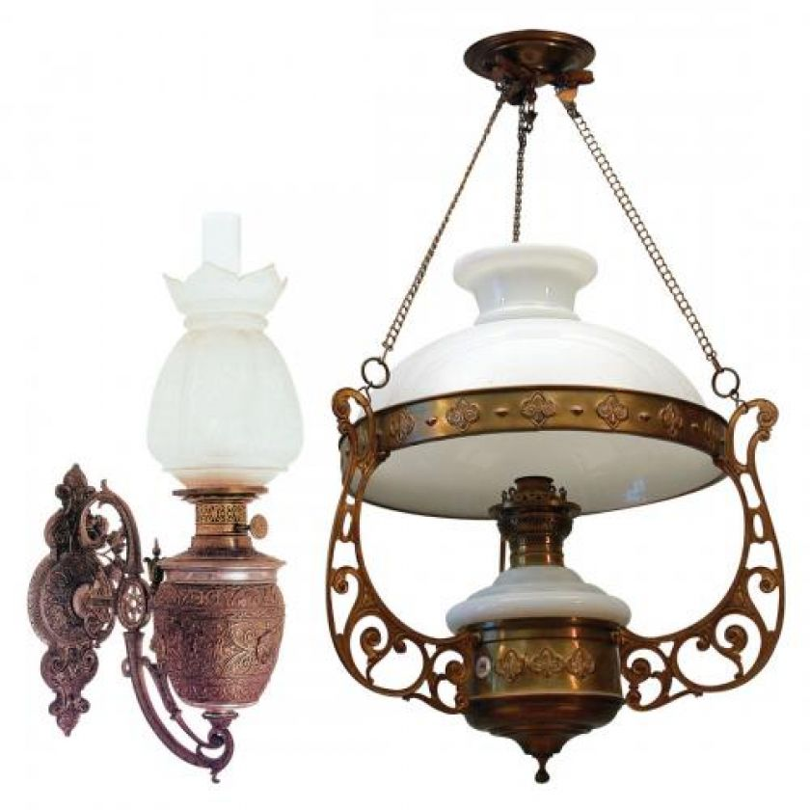
Tania lampa naftowa
Ozdobne lampy naftowe
https://sklep.sokomedica.pl/product-pol-26145821-LAMPA-WISZACA-LED-LATARNIA-NAFTOWA-IMITACJA.html
https://www.weranda.pl/galeria/lampa-naftowa/1171
źródło

Slide 14
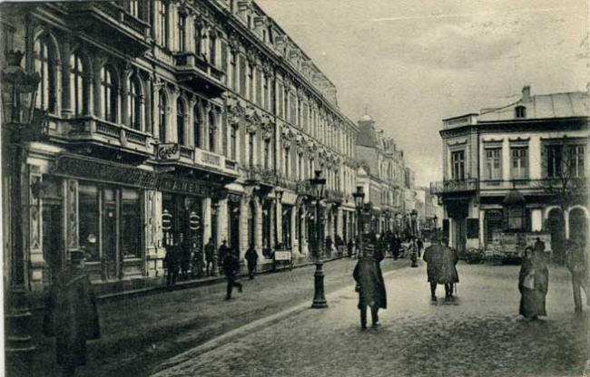
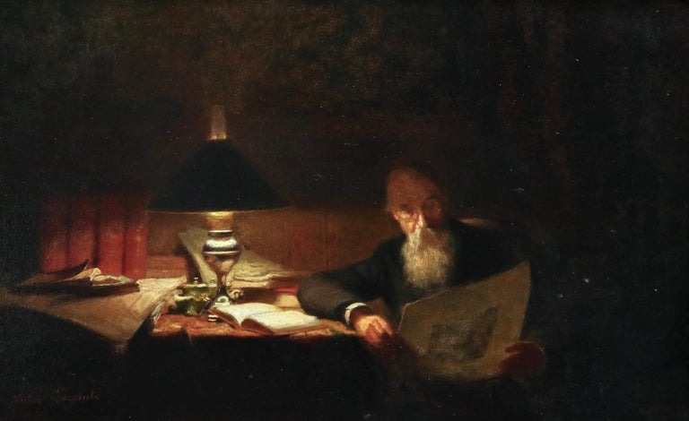
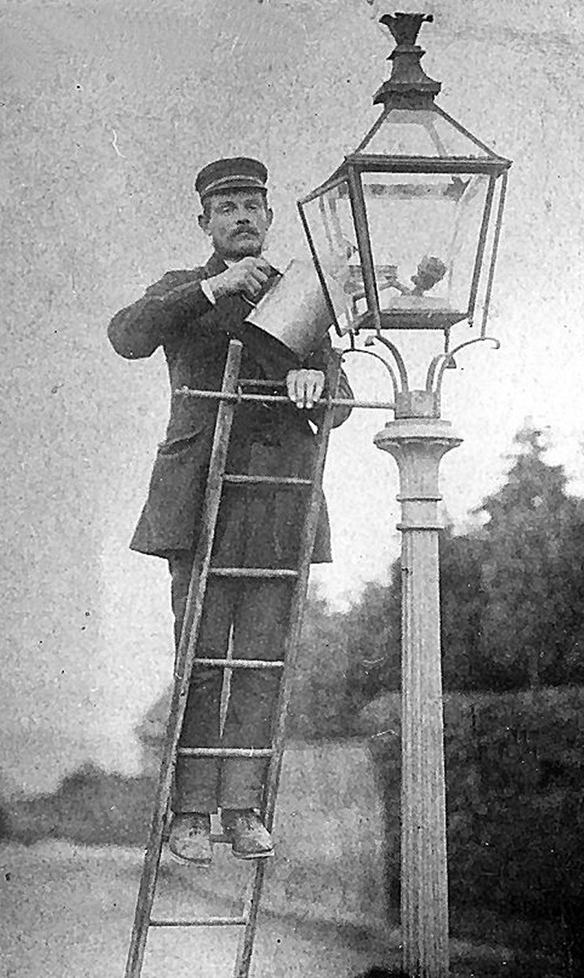
Jak lampa naftowa zmieniła świat?
Bukareszt – pierwsze miasto oświetlone lampami naftowymi
Latarnik uliczny
https://pl.pinterest.com/pin/424605071123799206/
https://newmarkethistoricalsociety.ca/archives/
https://www.imperialtransilvania.com/2017/05/13/read-more/argomenti/events-1/articolo/romania-has-marked-the-world-history-of-oil.html
źródło

Slide 15
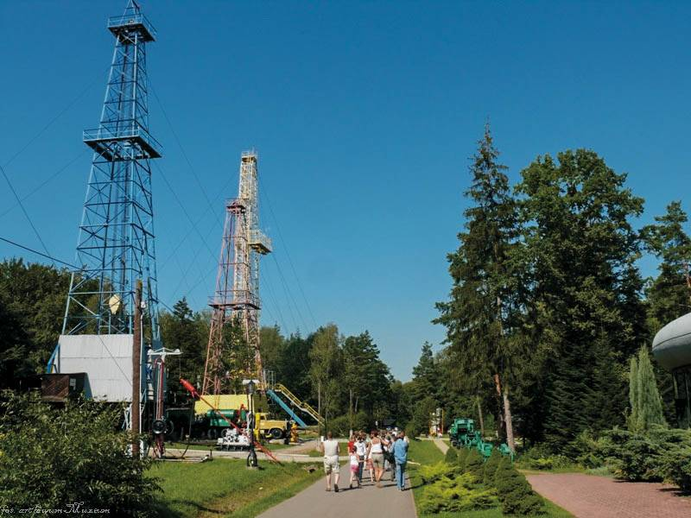
Biznesmen-przemysłowiec
„Olej skalny... to przyszłe bogactwo kraju, to dobrobyt i pomyślność jego mieszkańców, to nowe źródło zarobku dla biednego ludu i nowa gałąź przemysłu, która obfite wyda owoce” – ogłosił Ignacy Łukasiewicz w 1854 roku.
Założył w Bóbrce pierwszą na świecie kopalnię ropy naftowej, destylarnię i rafinerię, z której czerpano surowiec do przerobu na tanią naftę do powszechnego oświetlania pomieszczeń,
a Łukasiewicz stał się bogatym człowiekiem.
https://chorkowka.pl/182-zabytki.html
źródło

Slide 16
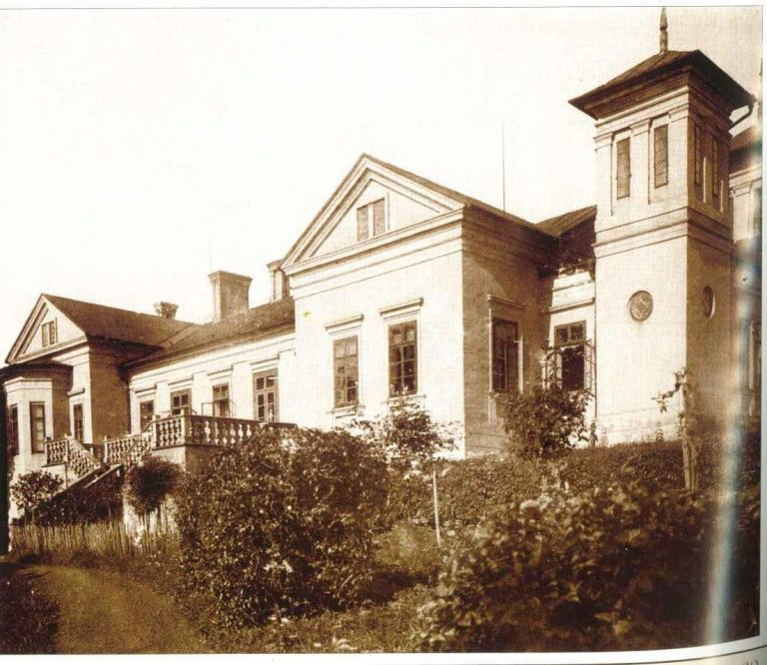
Bogacz-patriota
Dwór Łukasiewicza w Chorkówce, gdzie gościł rannych powstańców styczniowych
https://www.muzeumdobranocek.pl/pomyslowy-ignacy-historia-pewnego-wynalazku/
źródło

Slide 17
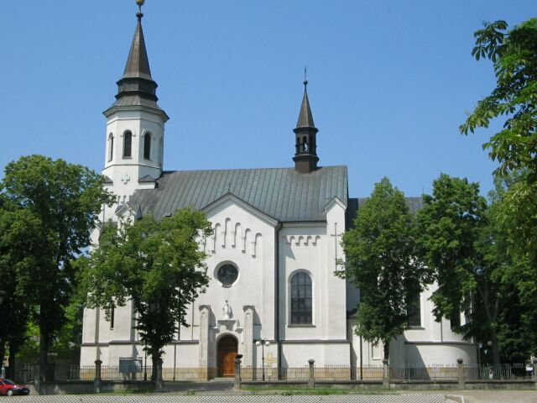
Działacz społeczny i filantrop
Łukasiewicz jako ten, który sam zarobił pieniądze (otrzymywał z ropy naftę, smary, oleje do maszyn, parafinę i asfalt), wiedział najlepiej, jak je wydać. Fundował drogi, mosty, szkoły, żłobki, obiekty sakralne, walczył
z alkoholizmem, zakładał kasy zapomogowe
i emerytalne, pomagał chorym i powstańcom.
W latach 1877-1882 był posłem na Sejm Galicyjski.
W 1873 r. został wyróżniony przez papieża ważnym orderem.
W ufundowanym przez siebie kościele
w Zręcinie został pochowany w 1882 r.
https://chorkowka.pl/182-zabytki.html
źródło

Slide 18
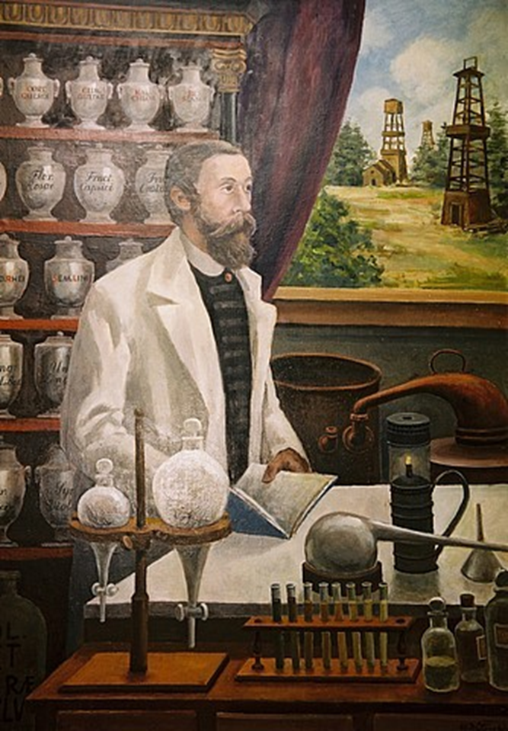
Wielki z Małopolski
Portret I. Łukasiewicza pędzla M. Wątorskiego
(w sali Senatu Politechniki Rzeszowskiej – jest patronem tej uczelni)
https://w.prz.edu.pl/uczelnia/informacje/historia-prz/patron-prz)
źródło

Slide 19


Slide 20
Zadanie domowe:
Gdyby udało ci się zostać bardzo bogatym człowiekiem, to
w jaki sposób chciałbyś najlepiej zapisać się w historii?
Co byś zrobił dla swej wsi, miasta, powiatu lub województwa?
Napisz krótkie wypracowanie – do stu słów.

